Slide 1

神爱世人的确据
创世记 2:4-25

Slide 2





写给我们的 (to us)
为我们而写的 (for us)
圣经里每一卷书都不是直接写给我们的，而是直接写给那些与作者同时代的以色列人或教会的。
Creation
&
Salvation
(Re-creation)

Slide 3
神爱世人的确据（创 2:4-25）
一、神造万物是为着一人预备（4-7）
二、神立伊甸是为与那人同住（8-17）
三、神设婚姻藉二人彰显救恩（18-25）

Slide 4
一、神造万物是为着一人（亚当）预备（4-7）
从“神”到“耶和华神”
神 | 耶和华神
（Elohim）埃洛希姆” | （Yahweh Elohim）
创造主 | 与摩西立约的神
用地上的尘土造人
唯有来到「耶和华神」的面前，「人」才能找到自己的根源，也同时寻回他原有的尊贵地位。
相反的，「人」若离开了造他的神，所剩下的不过是尘土。
生气 → 「生命之气」

Slide 5
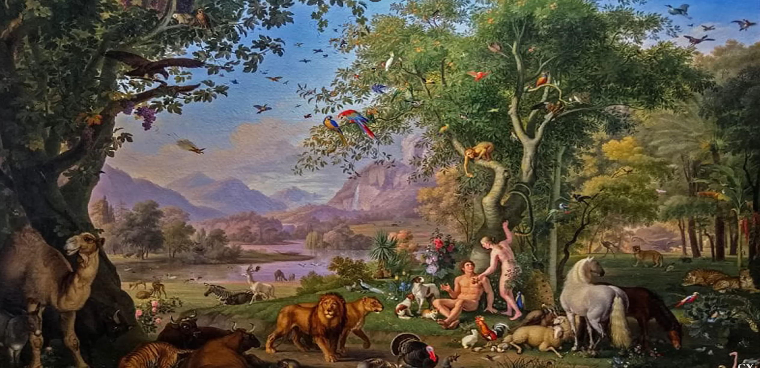
二、神立伊甸是为与那人（亚当）同住（8-17）
伊甸园
伊甸园景色如画
伊甸园有神的供应和护理
伊甸园起初是由亚当独自修理看守

Slide 6



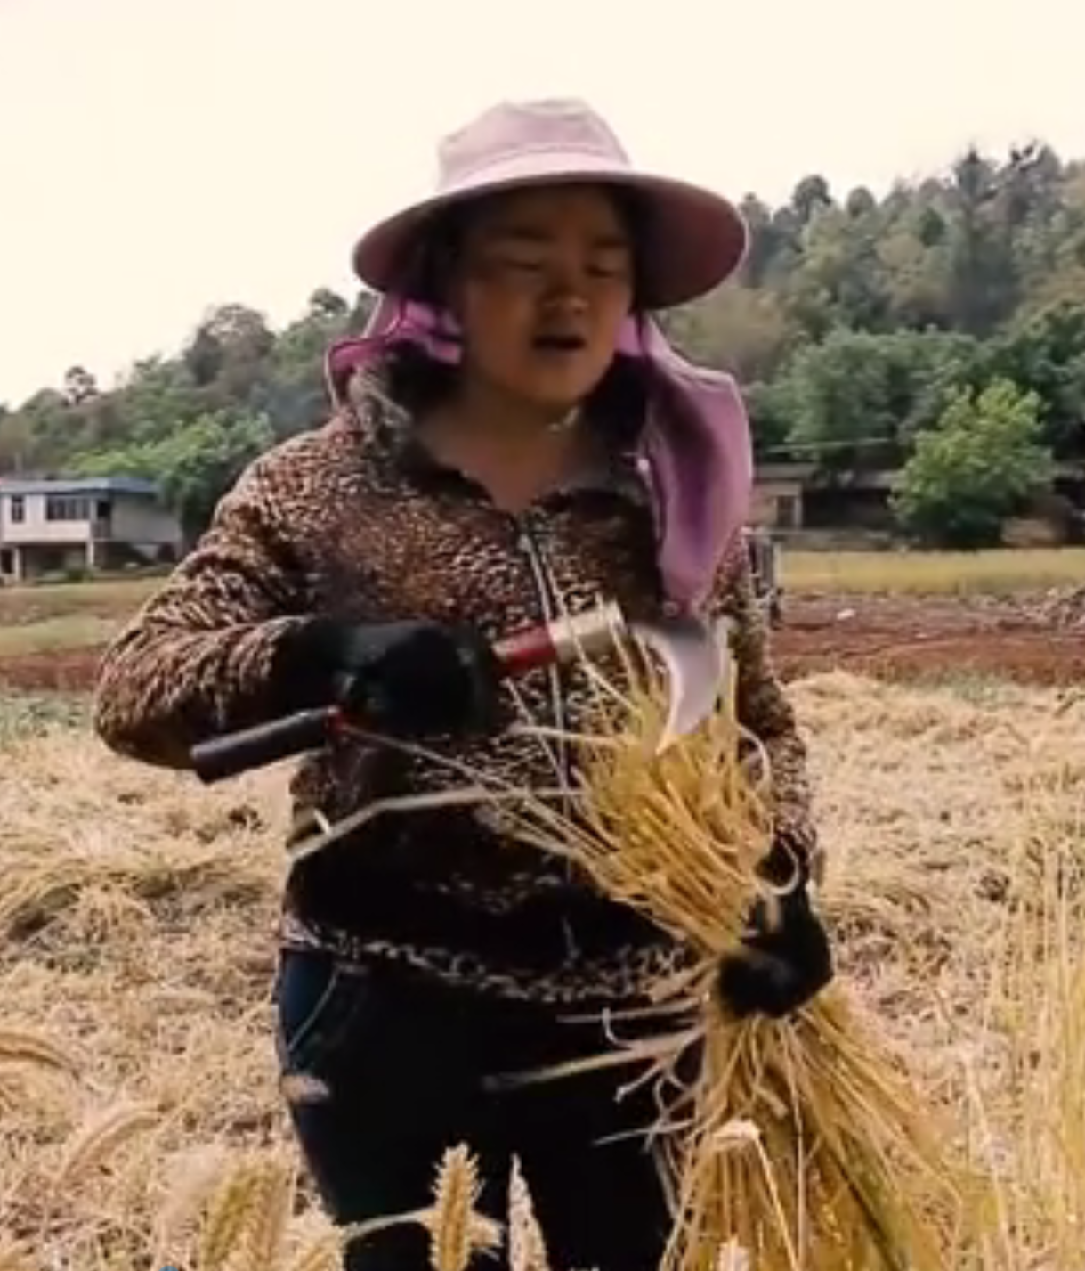
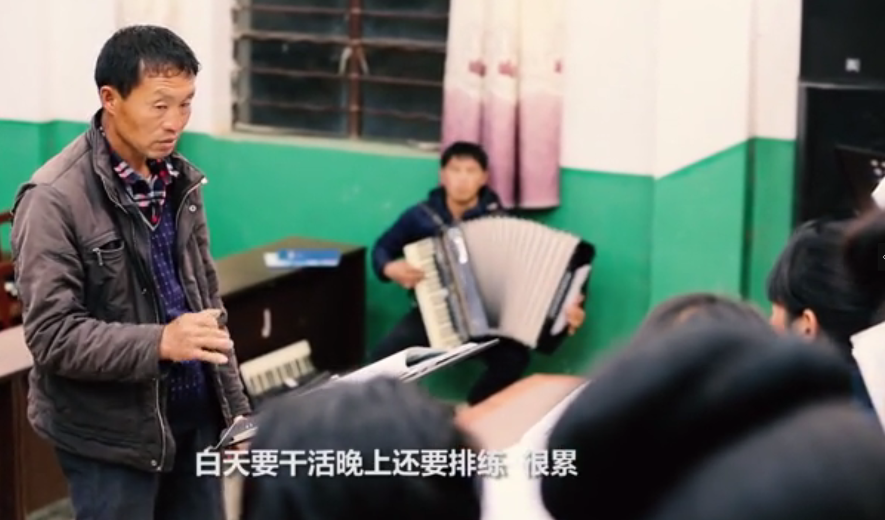
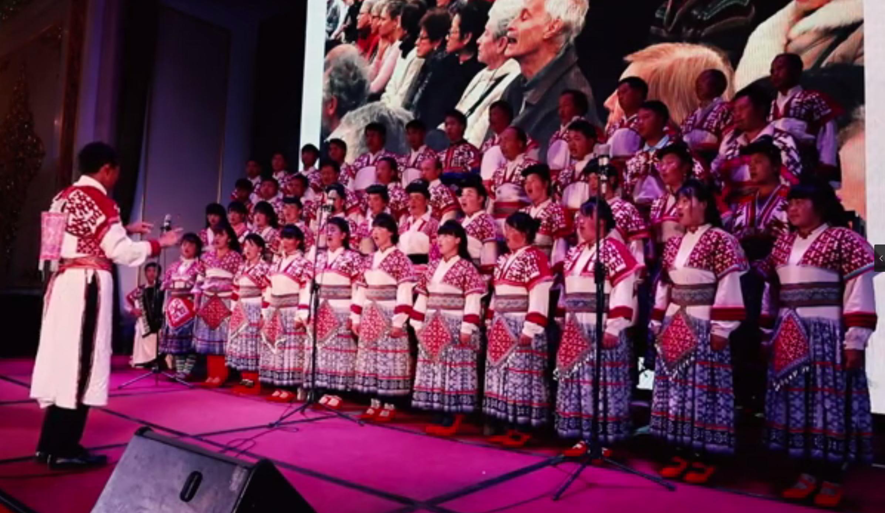
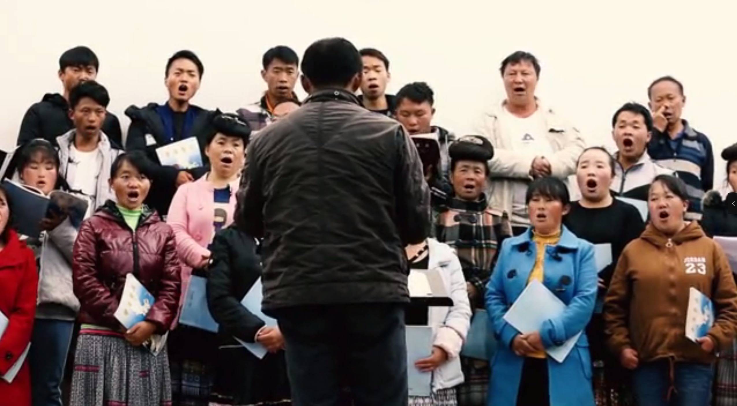
二、神立伊甸是为与那人（亚当）同住（8-17）
【创2:15】耶和华神将那人安置在伊甸园，使他修理看守。
vs
【创3:19】你必汗流满面才得糊口，直到你归了土……
工作是祝福还是咒诅？

Slide 7


三、神设婚姻向二人（夫妻）彰显救恩（18-25）
【创2:18】耶和华神说：“那人独居不好，我要为他造一个配偶帮助他。”
那人独居哪里「不好」？
如何才能「帮助他」？
基督徒的婚姻家庭生活最真实面貌：
罪人生活的地方
人们常失败的地方
藉着恩典不断长进的地方
虽住着罪人，却有全然无罪的救主耶稣基督同住

Slide 8
总结
祂的创造
一、神造万物是为着一人预备（4-7）
二、神立伊甸是为与那人同住（8-17）
三、神设婚姻藉二人彰显救恩（18-25）
祂的护理
祂的计划

Slide 9
讨论题
你最近的生活中有感到自己的“灵”正在枯干还是有活力？哪些行为、习惯或心态正在让你远离神？哪些属灵操练或者肢体的扶持或许能帮助你重新恢复“生命之气”？
在你的工作、学习或家庭责任中，你最常因什么而感到疲惫与无力？如果让神真正参与你的工作或生活节奏，你认为会带来怎样的改变？
无论你已婚或是未婚，你怎样在现有的人际关系（配偶、家庭、弟兄姐妹）中实际地活出“合一”的原则？有哪些“阻隔合一”的因素需要你在神面前处理和放下？

